Slide 1


JAVA KAGE
OS 4 JUTSUS SAGRADOS DO CODIGO NINJA
Bianca cunha

Slide 2



Jutsu Java
O Caminho Do Código Ninja
Todo ninja precisa dominar suas técnicas básicas antes das grandes missões — e na programação Java, isso significa conhecer os 4 Mandamentos da Programação Ninja. Neste capítulo, você vai aprender os fundamentos da Programação Orientada a Objetos: classe e objeto, encapsulamento, herança e polimorfismo. Esses conceitos são como jutsus secretos que tornam seu código mais organizado, flexível e poderoso. Prepare-se para desbloquear o verdadeiro poder do código ninja!

Slide 3
01
CLASSE E OBJETO

Slide 4
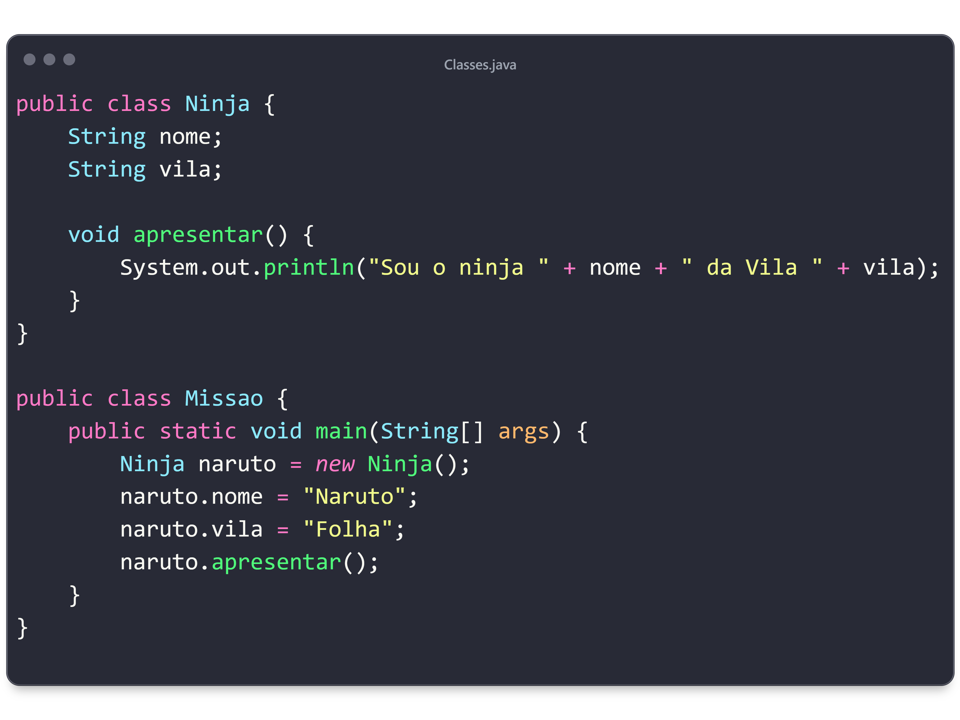
O MOLDE E O CLONE
Uma classe é o molde. Um objeto é a coisa feita a partir desse molde. Como um jutsu de clonagem: a classe é a técnica, o objeto é o clone.

Slide 5
02
ENCAPSULAMENTO

Slide 6
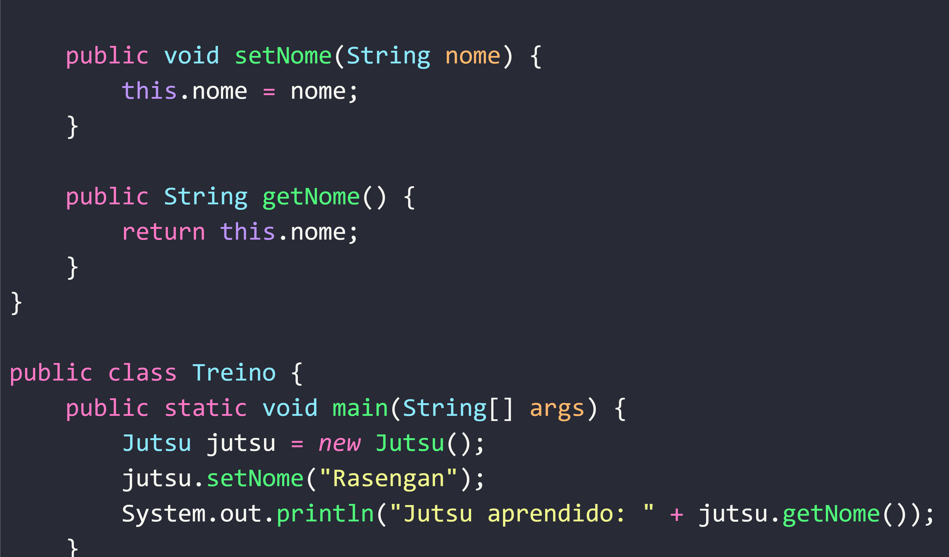
PROTEGENDO SEU CHAKRA
Encapsulamento é esconder os dados e controlar o acesso com getters e setters. Como um pergaminho secreto: só abre com permissão.

Slide 7
03
HERANÇA

Slide 8
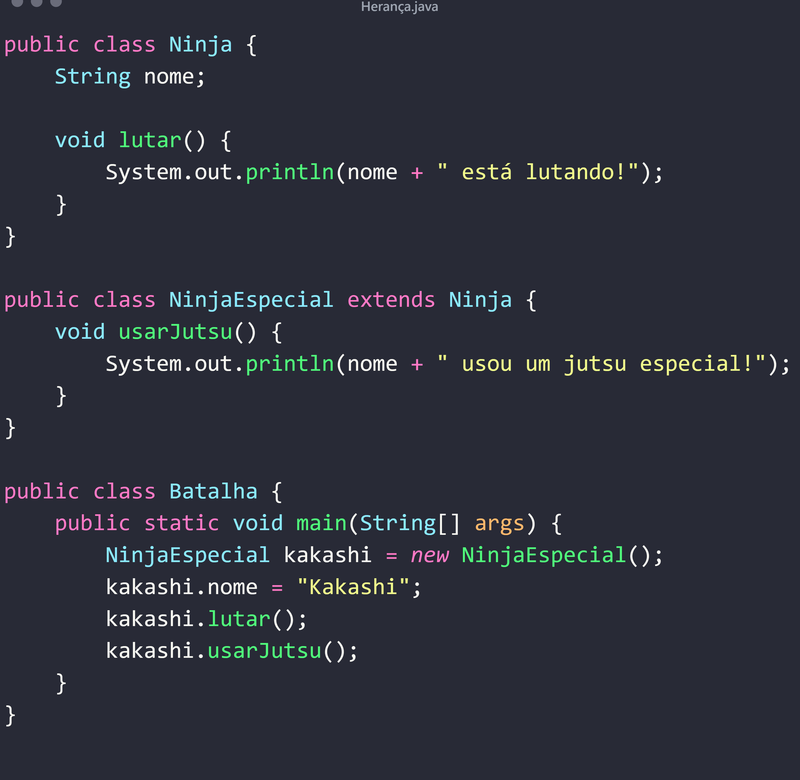
PASSANDO O LEGADO NINJA
Com herança, uma classe pode herdar os atributos e métodos de outra.Como o Sharingan sendo passado pelos Uchiha.

Slide 9
04
POLIMORFISMO

Slide 10
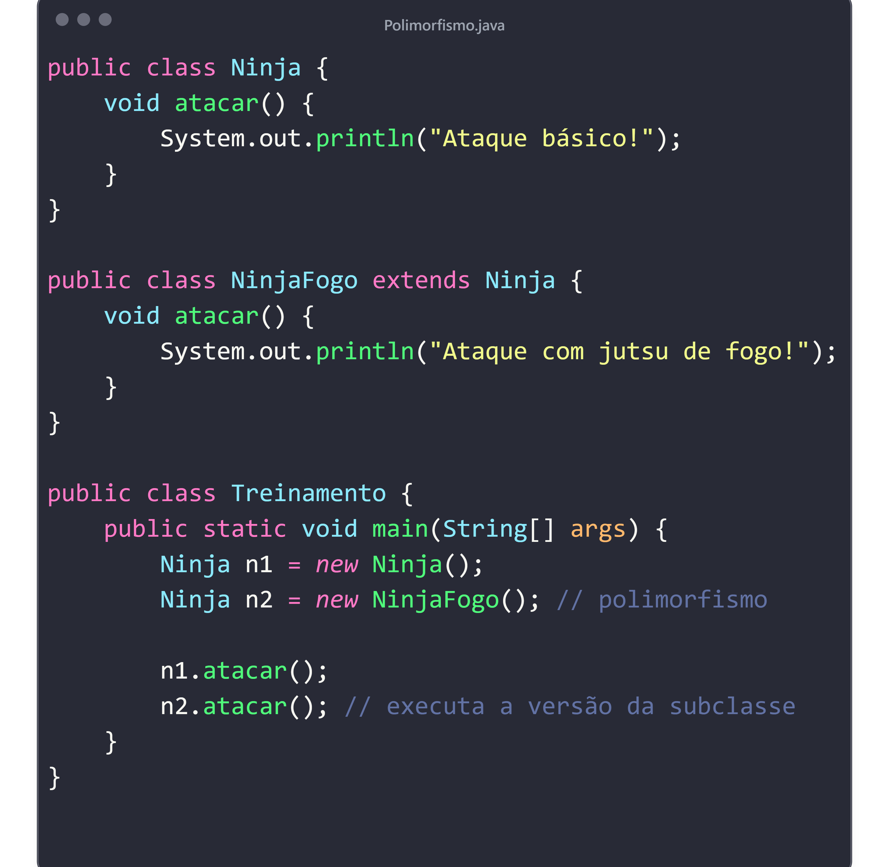
UM JUTSU, VaRIAS FORMAS
Polimorfismo é quando métodos se comportam de forma diferente, mesmo com o mesmo nome.Como um jutsu que muda de forma conforme o usuário.

Slide 11
AGRADECIMENTOS

Slide 12

CoDIGO DE GRATIDaO DO NINJA
Parabéns, jovem shinobi do código!
Se você chegou até aqui, é porque enfrentou bugs, compilou com coragem e dominou os mandamentos da Programação Ninja com determinação digna de um Hokage.
Este conteúdo foi forjado com o auxílio de uma inteligência artificial (IA) — como um clone das sombras digital — e revisado por um humano com olhos atentos, mas sem uma validação profunda.
Ou seja, este eBook é um treinamento didático, criado para ajudar na jornada de aprendizado, e pode conter falhas ou jutsus mal lançados (vulgo erros gerados pela IA).
nunca subestime o poder de um programador ninja.

